Slide 1
PromoTech
Promoção de eventos com organização e segurança

Slide 2

O que é
O sistema Promo Tech tem como objetivos, auxiliar nos processos administrativos de agencias de promoções de eventos. Mantendo um catalogo de seus clientes, fornecedores e colaboradores, além de agendar de maneira rápida e organizada atividades extras em geral.

Slide 3
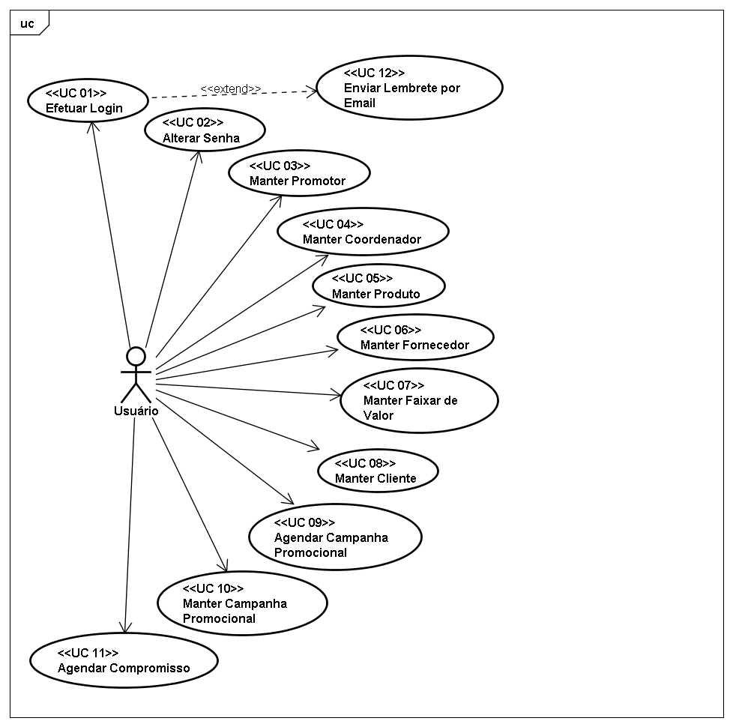
Estrutura
Efetuar login;
Alterar senha;
Cadastrar, listar, visualizar, excluir e editar Promotor;
Cadastrar, listar, visualizar, excluir e editar Coordenador;
Cadastrar, listar, visualizar e excluir Categoria de produto;
Cadastrar, listar, visualizar, excluir e editar Fornecedor;
Definir faixa de valor;
Cadastrar, listar, visualizar, excluir e editar Cliente;
Agendar, listar, visualizar, excluir e editar campanha promocional;
Agendar compromisso;
Enviar lembrete por email das campanhas promocionais e da agenda.

Slide 4
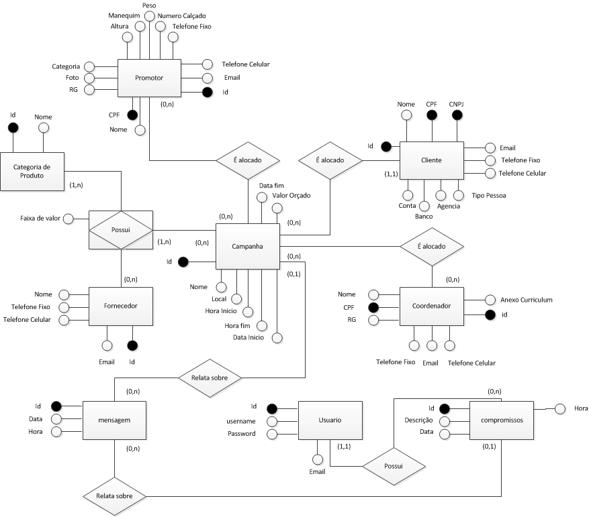
estrutura
Diagrama ER

Slide 5
Arquitetura
MVC - modelo de desenvolvimento de Software que isola a "lógica" da interface do usuário, permitindo desenvolver, editar e testar separadamente cada parte;
ORM - Object-relational mapping: técnica de desenvolvimento utilizada para reduzir a impedância da programação orientada aos objetos utilizando bancos de dados relacionais;
Factory pattern: fornece uma interface para a criação de famílias de objetos correlatos ou dependentes sem a necessidade de especificar a classe concreta destes objetos;
Active Record: um padrão de projeto de softwares que armazenam seus dados em Banco de dados relacionais.

Slide 6
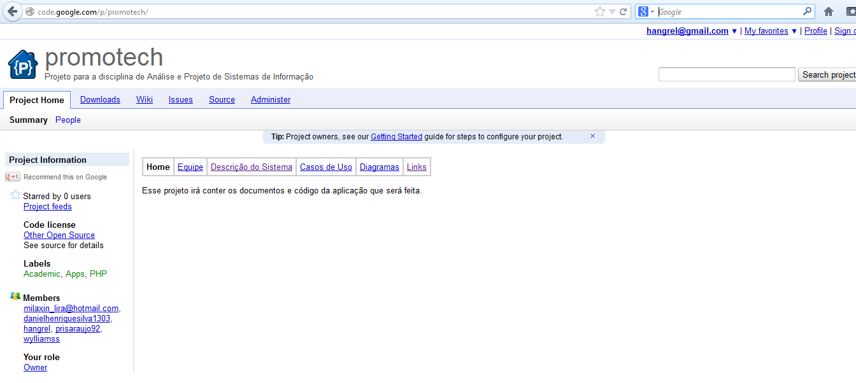
Repositório
http://code.google.com/p/promotech/

Slide 7
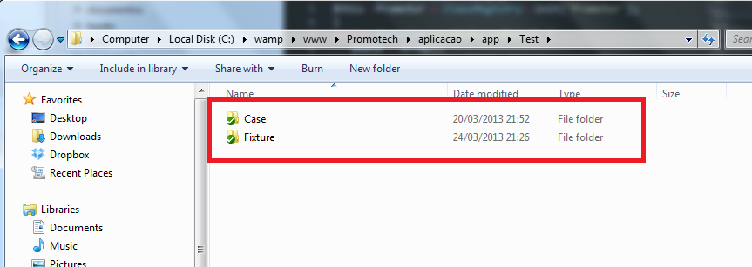
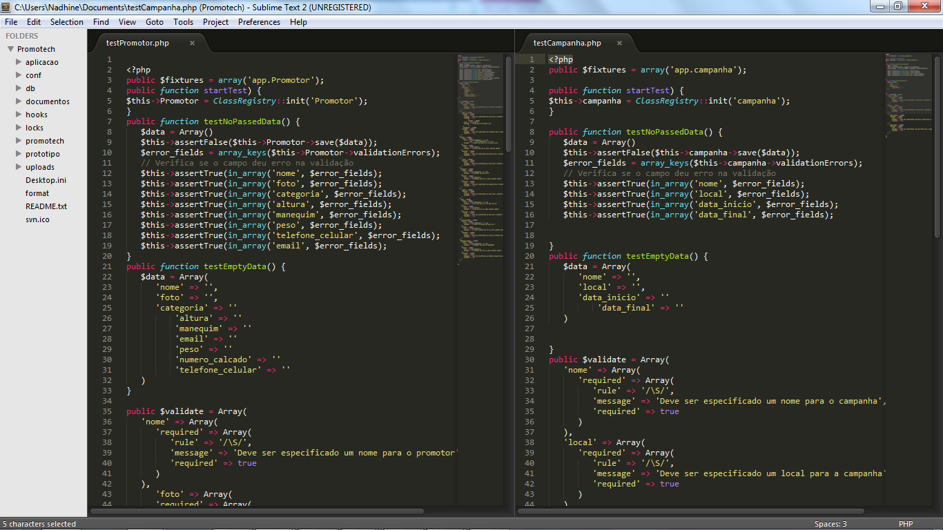
Testes!!!

Slide 8
‘

Slide 9
Fim!
Duvidas?

